Slide 1

Η έκρηξη και η εξέλιξη της Γαλλικής Επανάστασης 1789-1794
“It was the best of times,
It was the worst of times,
It was the age of wisdom,
It was the age of foolishness,
It was the epoch of belief,
It was the epoch of incredulity”
Charles Dicens
A Tale of two Cities

Slide 2
Η κατάσταση της Γαλλίας πριν τη Γαλλική επανάσταση
Γαλλία χώρα αγροτική
18^{ος} αι. ανάπτυξη εμπορίου μετασχηματισμός της κοινωνίας
Γαλλική κοινωνία αριστοκρατική και φεουδαρχική
Πολλαπλασιασμός κρατικών δαπανών (σπατάλες αυλής-πόλεμοι)
Εκτόξευση του δημοσίου χρέους
Αποκλεισμός της τρίτης τάξης από τη λήψη των αποφάσεων
Πείνα του 1788-89 εξαιτίας του φοβερού χειμώνα

Slide 3
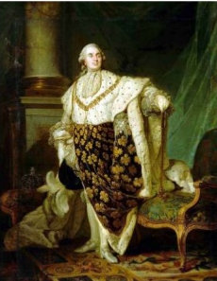
Οργάνωση της γαλλικής κοινωνίας
Λουδοβίκος ΙΣΤ΄ 1774-1792
Μικρό ενδιαφέρον για τη διακυβέρνηση της χώρας του
Κληρονόμησε χρέη από τον πατέρα του
Turgot: προσπάθεια φορολογικής μεταρρύθμισης
Nekker: αποτυχία για μείωση του χρέους
Calonne: εισηγητής οικονομικών μεταρρυθμίσεων

Slide 4
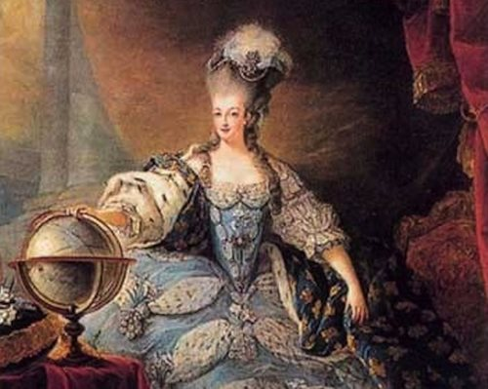
Μαρία Αντουανέτα
Φροντίδα της η εξωτερική της εμφάνιση (πολυτελή φορέματα, περίπλοκα χτενίσματα και πολλές περούκες)
Της αποδίδεται η φράση: «Μα γιατί δεν τρώνε παντεσπάνι;»
Προσωνύμια:
Αυστριακιά Λύκαινα,
Κότα της Αυστρίας
Η κυρία έλλειμμα

Slide 5
Η οργάνωση της γαλλικής κοινωνίας
1. Κλήρος έχουν όλα τα προνόμια
2. Ευγενείς
3 . Τρίτη τάξη μόνο υποχρεώσεις
και μόνο αυτή συνεισφέρει στα έσοδα του κράτους με βαριά φορολογία

Slide 6

Η οργάνωση της γαλλικής κοινωνίας

Slide 7
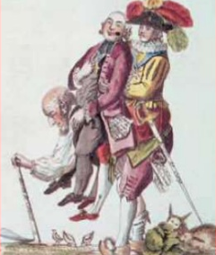
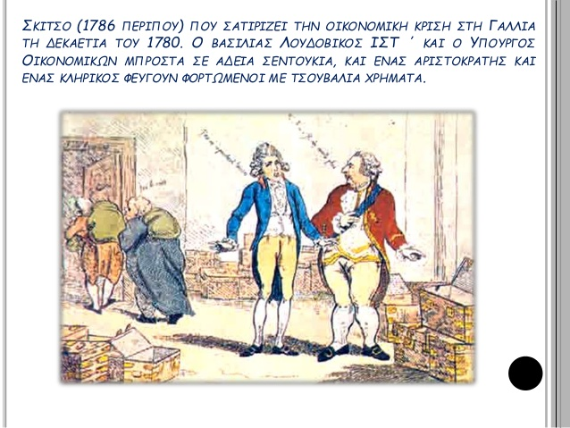
Σκίτσο που σατιρίζει την οικονομική κατάσταση της Γαλλίας στη δεκαετία του 1780. Ο Λουδοβίκος ΙΣΤ΄ και ο υπουργός Οικονομικών μπροστά σε άδεια σεντούκια , ενώ ένας αριστοκράτης και ένας κληρικός φεύγουν φορτωμένοι με τσουβάλια χρήματα
Γελοιογραφία που απεικονίζει την Τρίτη τάξη να κουβαλά τον κλήρο και την αριστοκρατία

Slide 8

Ο Λουδοβίκος ΙΣΤ΄ μοιράζει τρόφιμα σε φτωχούς αγρότες το χειμώνα του 1879

Slide 9

Τα γεγονότα της Γαλλικής Επανάστασης
Εξαιτίας των προβλημάτων που προκάλεσε η πείνα του 1788-1789
5 Μαΐου 1789 Σύγκληση γενικής Συνέλευσης των τριών τάξεων από τον Λουδοβίκο ΙΣΤ΄ επιβολή νέων φόρων, άρνηση οποιασδήποτε μεταρρύθμισης.

Slide 10
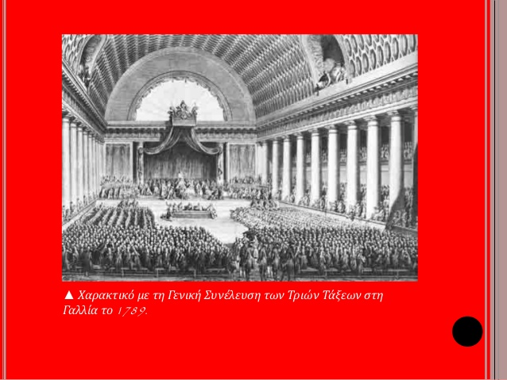
Χαρακτικό με τη Γενική Συνέλευση των Τριών Τάξεων

Slide 11
Τα γεγονότα της Γαλλικής Επανάστασης
Αντίδραση των εκπροσώπων της Τρίτης τάξης αυτοανακήρυξη σε εθνοσυνέλευση
Επιχείρημα: Εκπρόσωποι του 90% του γαλλικού λαού
Άρνηση του βασιλιά να τους αναγνωρίσει διαταγή για κλείσιμο της αίθουσας
20 Ιουνίου 1789: Συγκέντρωση εκπροσώπων της Τρίτης τάξης στην αίθουσα του Σφαιριστηρίου
«όρκος του σφαιριστηρίου», απαίτηση για Σύνταγμα

Slide 12
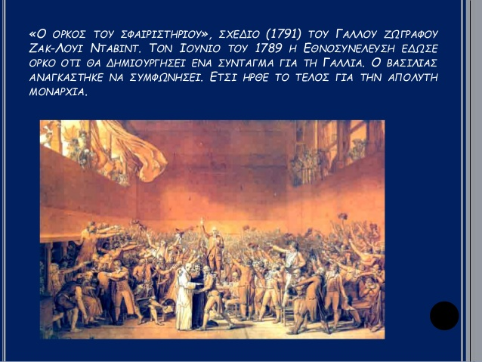
Ο «όρκος του σφαιριστηρίου». Σχέδιο του 1791του Γάλλου Jacques Louis David

Slide 13
Τα γεγονότα της Γαλλικής Επανάστασης
Όρκος των 577 μελών της Συνέλευσης σύνταξη Συντάγματος
Προσπάθεια του Λουδοβίκου να αποτρέψει τη λήψη αποφάσεων
Συσπείρωση ευγενών και κληρικών στο πλευρό της Τρίτης Τάξης
Αυτοανακήρυξη της Συνέλευσης σε Συντακτική
Υποχώρηση Λουδοβίκου κίνηση τακτικής
παρασκηνιακά συγκέντρωση στρατού για διάλυση της Εθνοσυνέλευσης

Slide 14
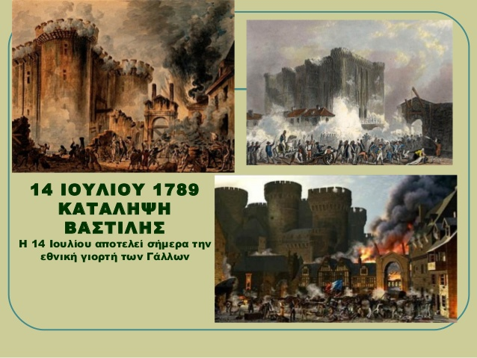
Γεγονότα της Γαλλικής Επανάστασης
Εξέγερση ενάντια στη βασιλική απολυταρχία
14 Ιουλίου 1789: Επίθεση στη Βαστίλη (φυλακή για πολιτικούς κρατούμενους-μισητό σύμβολο της απολυταρχίας) και κατάληψή της
Η 14^{η} Ιουλίου εθνική γιορτή των Γάλλων
Σύνθημα Επανάστασης: Liberte, egalite, fraternite (ελευθερία, ισότητα, αδελφοσύνη)

Slide 15
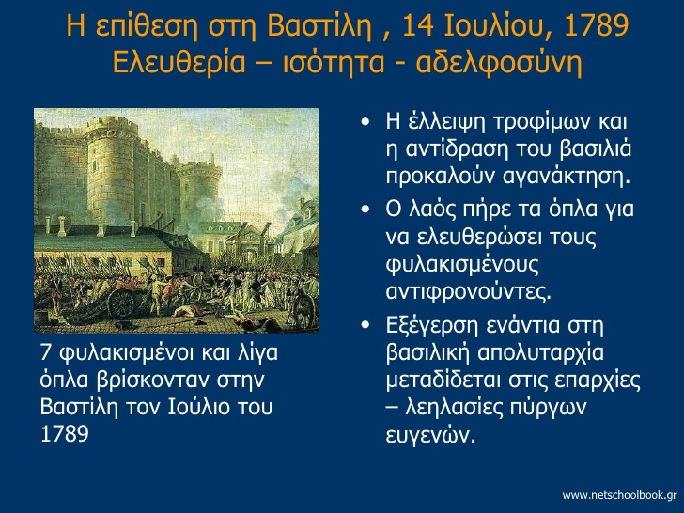
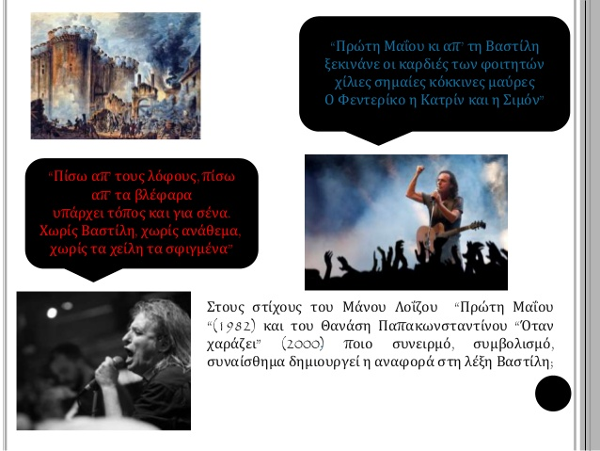
Πρώτη Μαΐου κι απ’ τη Βαστίλη
ξεκινάνε οι καρδιές των φοιτητών
χίλιες σημαίες κόκκινες μαύρες
Ο Φρεδερίκο η Κατρίν και η Σιμόν
Μέσα στους δρόμους μέσα στο πλήθος
τρέχω στους δρόμους ψάχνω στο πλήθος
πού ειν’ το κορίτσι το κορίτσι που αγαπώ
Πες μου Μαρία μήπως θυμάσαι
κείνο το βράδυ που σε πήρα αγκαλιά
Πρώτη Μαΐου, όπως και τώρα
κι εγώ φιλούσα τα μακριά σου τα μαλλιά
Μέσα στους δρόμους μέσα στο πλήθος
τρέχω στους δρόμους ψάχνω στο πλήθος
πού ειν’ το κορίτσι το κορίτσι που αγαπώ
Πρώτη Μαΐου μαύρα τα ξένα
κλείσε το τζάμι μην κρυώσει το παιδί
Μάνου Λοΐζου «Πρώτη του Μάη»
Eρώτηση: Σε ποιο γεγονός της Γαλλικής επανά-
στασης παραπέμπουν συνειρμικά οι στίχοι του
τραγουδιού;
Σε μία παράγραφο αναπτύξτε το ιστορικό γεγονός.

Slide 16
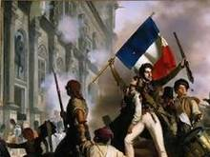
Αντίδραση του Λουδοβίκου
Αναγνώρισε την αντιπροσωπεία των επαναστατών
Στις 17 Ιουλίου επισκέφτηκε το Παρίσι και έβαλε στο καπέλο του την μπλε, κόκκινη, άσπρη κονκάρδα που συμβόλιζε το τρίπτυχο «Ελευθερία, Ισότητα, Αδελφοσύνη»
Τα τρία αυτά χρώματα έγιναν το εθνικό σύμβολο της Γαλλίας και αποτυπώθηκαν στη γαλλική σημαία

Slide 17
Συντακτική Συνέλευση
Ψήφισμα της Συνέλευσης για κατάργηση προνομίων
4 Αυγούστου 1789 : Διακήρυξη των δικαιωμάτων του Ανθρώπου και του πολίτη
Οι άνθρωποι γεννιούνται και παραμένουν ελεύθεροι
Ελευθερία λόγου
Ανεξιθρησκία
Ελευθερία μετακίνησης
Ελευθερία των συναθροίσεων

Slide 18
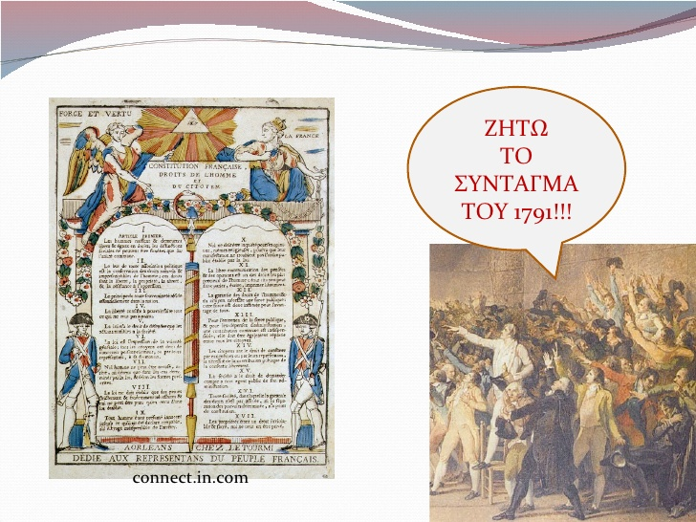
Το κείμενο της Διακήρυξης (βασισμένο στις αρχές του Διαφωτισμού-κατάργηση όλων των προνομίων των ευγενών)

Slide 19
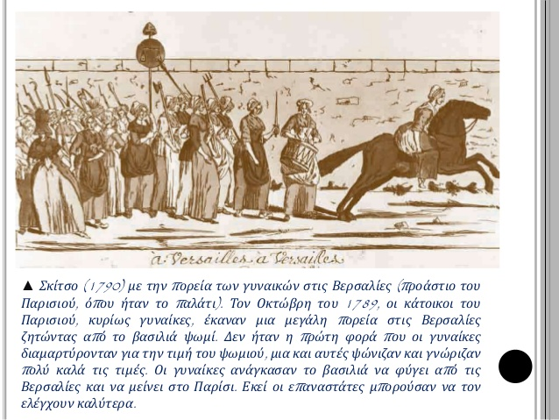
Γεγονότα της Γαλλικής Επανάστασης
5 Οκτωβρίου 1789
Σκίτσο του 1790 που απεικονίζει την πορεία των γυναικών προς τις Βερσαλλίες (προάστιο του Παρισιού, όπου βρισκόταν το παλάτι) για να ζητήσουν ψωμί από το βασιλιά.

Slide 20
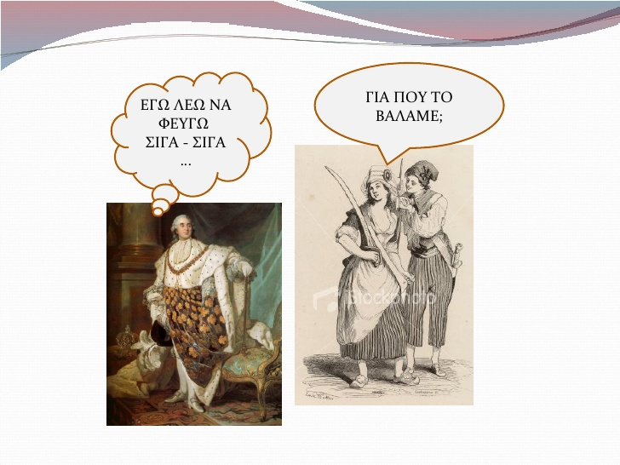
Πολιτικές εξελίξεις των ετών1789-1791
Οκτώβριος του 1789: Ο βασιλιάς και η οικογένειά του υπό την επιτήρηση των επαναστατών

Slide 21

20 Ιουνίου 1791: Ο Λουδοβίκος συλλαμβάνεται, ενώ προσπαθούσε να φύγει έξω από τη Γαλλία.
Η σύλληψη του βασιλιά
                Η επιστροφή του

Slide 22
Συντακτική Συνέλευση
Notes:
χ

Slide 23

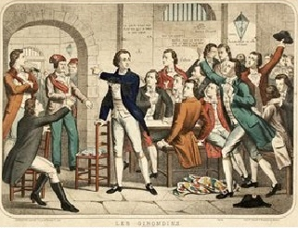
Λέσχες
Λέσχες = πολιτικές οργανώσεις
Λέσχη Ιακωβίνων
Λέσχη Κορδελιέρων
Λέσχη Z(Γ)ιρονδίνων
Διάδοση πολιτικών απόψεων
Πολλαπλασιασμός πολιτικών
φυλλαδίων και εφημερίδων

Slide 24
Συντακτική Συνέλευση
Ψήφιση του πρώτου συντάγματος
Πολίτευμα Συνταγματική μοναρχία
Νομοθετικό σώμα Η Βουλή
Δικαίωμα ψήφου Μόνο όσοι είχαν περιουσία και πλήρωναν φόρους
Εκτελεστική εξουσία βασιλιάς και έξι υπουργοί
Δικαστική εξουσία αφαιρέθηκε από το βασιλιά και κηρύχθηκε ανεξάρτητη
Εθνικοποίηση της περιουσίας του κλήρου ως εγγύηση για έκδοση χαρτονομίσματος
Κατάργηση συντεχνιών-απαγόρευση απεργιών
Άρνηση εκκλησίας και βασιλιά να δεχτούν τις αποφάσεις

Slide 25
Αύγουστους 1791: Δήλωση Αυστρίας και Πρωσίας για στήριξη του Λουδοβίκου
Σεπτέμβριος 1791: Δήλωση του Λουδοβίκου για αποδοχή του νέου συντάγματος
Οκτώβριος 1791: Σύγκληση νέας νομοθετικής συνέλευσης

Slide 26
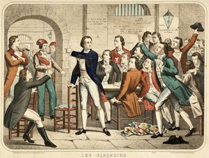
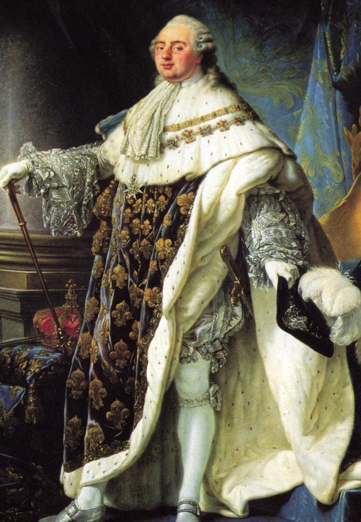
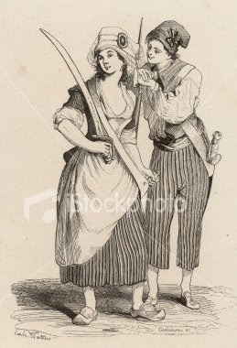
Προβλήματα της Νομοθετικής Συνέλευσης
Η Νομοθετική Συνέλευση
ελεγχόταν από τους Γιρονδίνους και είχε σοβαρά προβλήματα να επιλύσει, γιατί οι Γιρονδίνοι ελπίζοντας σε συσπείρωση του λαού κήρυξαν τον πόλεμο σε Αυστρία και Πρωσία
Ο βασιλιάς και ορισμένοι αριστοκράτες σχεδίαζαν επέμβαση εναντίον του επαναστατικού καθεστώτος σε συνεργασία με Αυστρία και Πρωσία
Τα ριζοσπαστικά
τμήματα των λαϊκών στρωμάτων, οι sans-culottes, “αβράκωτοι» αξίωναν την έκπτωση του βασιλιά

Slide 27
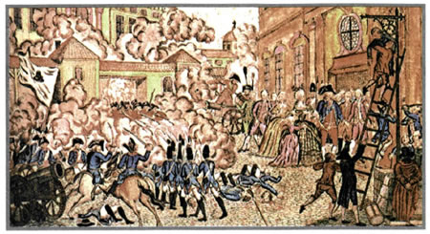
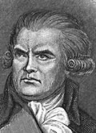
Ήττες στον πόλεμο και ύποπτη στάση του βασιλιά προκαλούν εξέγερση του λαού.
10 Αυγούστου 1792: Κατάληψη ανακτόρων του Κεραμεικού
Ο βασιλιάς κηρύσσεται έκπτωτος
Ανάθεση της εκτελεστικής εξουσίας σε συμβούλιο με επικεφαλής τον Δαντόν
Γκραβούρα εποχής. Παρίσι, Εθνική Βιβλιοθήκη.

Slide 28
Εξελίξεις μετά τις εκλογές (Σεπτέμβρης του 1791)
Νομοθετική Συνέλευση αποφάσεις:
Αναγνώριση πολιτικών δικαιωμάτων σε όλους τους άνδρες (καθολική ψηφοφορία)
Δήμευση των περιουσιών των αριστοκρατών που είχαν διαφύγει στο εξωτερικό
Θέσπιση διαχωρισμού εκκλησίας και κράτους
Κήρυξη της πατρίδας σε κατάσταση κινδύνου
Νίκη κατά των Πρώσων στο Βαλμί (20 Σεπτεμβρίου 1792)-διάσωση της επανάστασης

Slide 29
Η δεύτερη φάση της Γαλλικής επανάστασης (Σεπτέμβριος 1792-Ιούλιος 1794
Μετά από εκλογές Συμβατική Συνέλευση
Προτάσεις Ορεινών (Ιακωβίνοι και Κορδελιέροι)-διαφωνία Γιρονδίνων
Κατάργηση μοναρχίας
Εγκαθίδρυση αβασίλευτης δημοκρατίας (για πρώτη φορά στην Ευρώπη)
Υιοθέτηση νέου ημερολογίου
Καταδίκη και αποκεφαλισμός του βασιλικού ζεύγους
Συνέχιση του πολέμου με σκοπό την ανακατάληψη γαλλικών περιοχών στις όχθες του Ρήνου και στο Βέλγιο

Slide 30
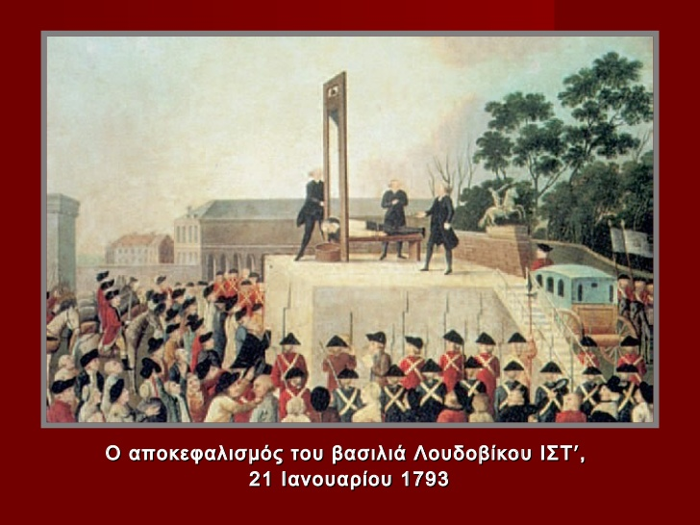
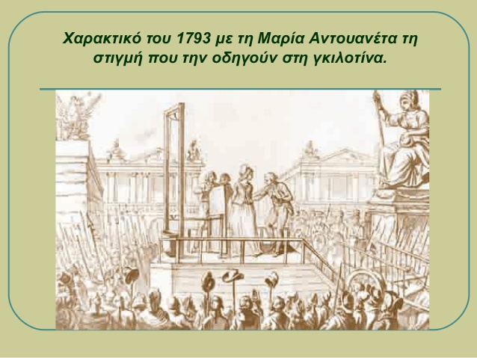
Ο αποκεφαλισμός του Λουδοβίκου ΙΣΤ΄- Χαρακτικό με τη Μαρία Αντουανέτα τη στιγμή που οδηγείται στη γκιλοτίνα

Slide 31
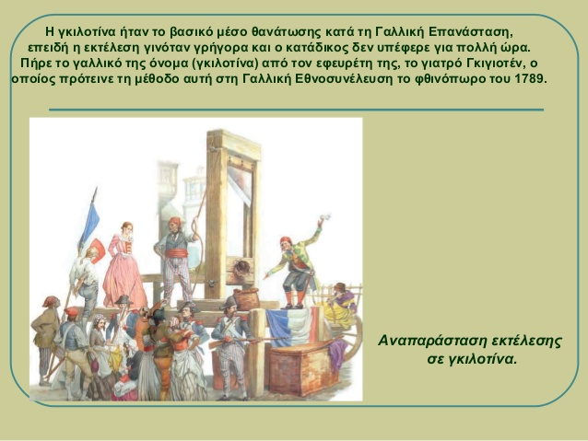
Αναπαράσταση εκτέλεσης σε γκιλοτίνα
Η γκιλοτίνα ήταν το βασικό μέσο θανάτωσης κατά την περίοδο της Γαλλικής επανάστασης. Πήρε το γαλλικό όνομά της από τον εφευρέτη της, το γιατρό Γκιγιοτέν, ο οποίος πρότεινε τη μέθοδο αυτή στη Γαλλική Εθνοσυνέλευση το φθινόπωρο του 1789.

Slide 32
Η δεύτερη φάση της Γαλλικής επανάστασης
Σύσταση Επιτροπής Δημόσιας Σωτηρίας
Σύσταση Επιτροπής Γενικής Ασφάλειας
Σύσταση επαναστατικών δικαστηρίων
Καταστολή αντεπαναστατικών ενεργειών
Αντίδραση Γιρονδίνων σύλληψη ηγετών τους
Δημιουργία επαναστατικής κυβέρνησης με αρχηγό το Ροβεσπιέρο.

Slide 33
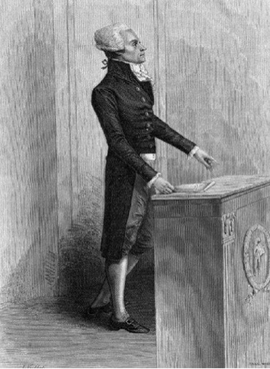
Επαναστατική κυβέρνηση
Αναδιοργάνωση στρατού
Εκτέλεση 40.000 υπόπτων για αντεπαναστατική δράση (Περίοδος Τρομοκρατίας)
Αντικατάσταση χριστιανικής θρησκείας από τη λατρεία του Ανώτατου Όντος
Αλλαγή ημερολογίου (νέα ονόματα στους μήνες)

Slide 34
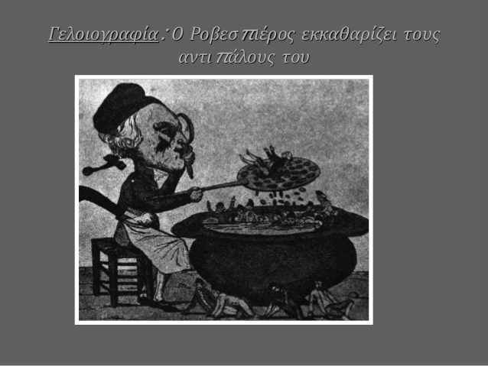
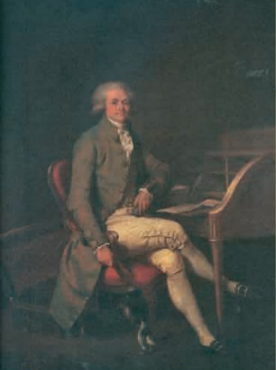
Μαξιμιλιανός Ροβεσπιέρος 1758-1794

Slide 35
Αποτελέσματα
Βελτίωση του βιοτικού επιπέδου των κατώτερων κοινωνικών στρωμάτων
Αντιδράσεις στα ακραία μέτρα
Σύλληψη και εκτέλεση Ροβεσπιέρου από τη Συμβατική Συνέλευση

Slide 36
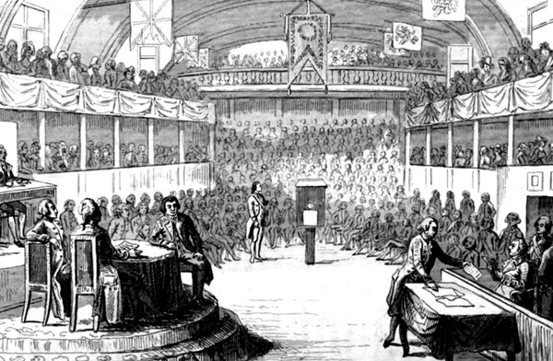
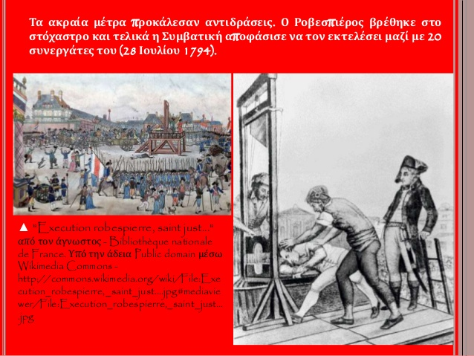
Μαξιμιλιανός Ροβεσπιέρος (1758-1794)
Η δίκη του Ροβεσπιέρου
Η εκτέλεση του Ροβεσπιέρου

Slide 37
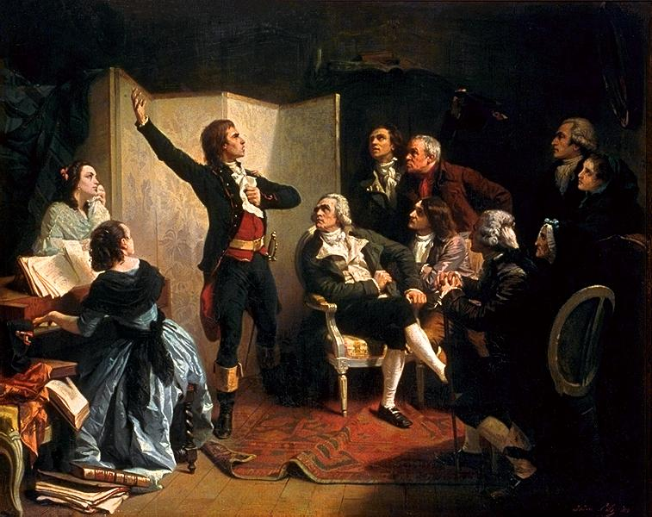
Η Μασσαλιώτιδα
Ο Ρουζέ ντε Λιλ τραγουδάει για πρώτη φορά τη «Μασσαλιώτιδα» στο σαλόνι του δημάρχου Ντίτριχ στο Στρασβούργο.
Γράφτηκε στο Στρασβούργο την νύκτα της κήρυξης του πολέμου μεταξύ Γαλλίας και Αυστρίας 17 Απριλίου 1792. Αρχικά τιτλοφορήθηκε Πολεμικό άσμα για τη στρατιά του Ρήνου (Chant de guerre pour l'armée du Rhin) αφού γράφτηκε σαν πολεμικό εμβατήριο. Κατά την επιστροφή του γαλλικού στρατού κάποιοι Μασσαλιώτες εθελοντές άρχισαν να το τραγουδούν στους δρόμους του Παρισιού οπότε και ονομάστηκε στην αρχή «Τραγούδι των Μασσαλιωτών» και αργότερα «Μασσαλιώτιδα».
Η Γαλλική Εθνοσυνέλευση την αποδέχτηκε ως το γαλλικό εθνικό ύμνο σε διάταγμα που εκδόθηκε στις 14 Ιουλίου 1795, καθιστώντας την τον πρώτο ύμνο της Γαλλίας.
(πηγή: el.wikipedia.org)

Slide 38
Ο Εθνικός Ύμνος της Γαλλίας
Allons enfants de la Patrie
Le jour de gloire est arrivé
Contre nous de la tyrannie
L'étendard sanglant est levé
Entendez vous dans les campagnes
Mugir ces féroces soldats
Ils viennent jusque dans vos bras,
égorger vos fils, vos compagnes
Aux armes citoyens!
Formez vos bataillons!
Marchons, marchons,
Qu'un sang impur abreuve nos sillons.
Amour sacré de la Patrie
Conduis, soutiens nos bras vengeurs!
Liberté, Liberté chérie!
Combats avec tes défenseurs.
Sous nos drapeaux, que la victoire
Accoure à tes mâles accents,
Que tes ennemis expirant
Voient ton triomphe et notre gloire!
Aux armes citoyens! Formez vos bataillons!
Marchons, marchons,
Qu'un sang impur abreuve nos sillons.
Εμπρός παιδιά της Πατρίδας
Η μέρα της δόξας έφθασε
Ενάντια της τυραννίας μας
Το ματωμένο λάβαρο υψώθηκε
Ακούστε τον ήχο στα λιβάδια
Το ουρλιαχτό αυτών των φοβερών στρατιωτών
Έρχονται ανάμεσά μας
Να κόψουν τους λαιμούς των γιων και των συζύγων σας.
Στα όπλα πολίτες
Σχηματίστε τα τάγματά σας
Προελάστε, προελάστε
Αφήστε το μολυσμένο αίμα
Να ποτίσει τα αυλάκια στα χωράφια μας
Ιερή αγάπη για την Πατρίδα
Οδήγησε και στήριξε τα εκδικητικά μας όπλα.
Ελευθερία, λατρευτή Ελευθερία
Μπες στον αγώνα με τους υπερασπιστές σου
Κάτω από τις σημαίες μας, άσε τη νίκη
να σπεύσει σε σένα, ρωμαλέα δύναμη
Έτσι ώστε στο θάνατο οι εχθροί σου Να δουν το θρίαμβό σου και τη δόξα μας.
Στα όπλα πολίτες
Σχηματίστε τα τάγματά σας
Προελάστε, προελάστε
Αφήστε το μολυσμένο αίμα
Να ποτίσει τα αυλάκια στα χωράφια μας

Slide 39
Εργασίες
Χωρισμός σε ομάδες
ΟΜΑΔΑ Α΄: Με τη βοήθεια της καθηγήτριας Πληροφορικής αναζητήστε στο Διαδίκτυο κινηματογραφικές ταινίες που αναφέρονται στη Γαλλική Επανάσταση. Συγκεντρώστε όσες περισσότερες πληροφορίες μπορείτε για τις συγκεκριμένες ταινίες, επιλέξτε μία που νομίζετε ότι αξίζει να τη παρακολουθήσουν όλοι οι συμμαθητές σας.
ΟΜΑΔΑ Β΄: Αναζητήστε πληροφορίες για τη συμβολή των γυναικών στη Γαλλική Επανάσταση
ΟΜΑΔΑ Γ΄: Λογοτεχνία και Γαλλική Επανάσταση. Εντοπίστε κείμενα που αναφέρονται στη Γαλλική Επανάσταση και, αφού τα διαβάσετε, επιλέξτε ένα από αυτά να το παρουσιάσετε στην τάξη.

